Slide 1
5.1.1任意角
朝阳区线上课堂·高一年级数学
北京市朝阳外国语学校 王秀彩

Slide 2
【思考一】为什么要推广角的概念？
1. 的角难以回答生活中的一些问题；
2.推广角的概念是后续研究三角函数的需要；
3.推广数学概念的过程也是提升数学素养和科学素养的过程。

Slide 3
【思考二】如何推广角的概念？
逆时针
正角
推广
旋转量
顺时针
角
任意角
负角
旋转方向
不旋转
零角

Slide 4
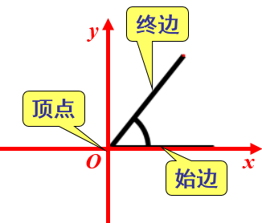
【思考三】为什么要将角置入直角坐标系？
1.将角置入直角坐标系对角的本身没有任何影响；
2.将角置入直角坐标系可以使角的讨论得到简化；
3.将角置入直角坐标系能够有效地表现出角的终边位置“周而复始”变化的现象。

Slide 5
【思考四】为什么要研究象限角？
研究象限角主要是便于后续讨论三角函数；
此外，象限角是特殊的区域角，它和区间角不一样；
研究象限角也为描述区域角起到奠基作用。

Slide 6
【思考五】为什么要研究终边相同的角？
因为所有终边相同的角的三角函数值都相等，所以它最能体现三角函数的“周期性”这一核心性质。

Slide 7
【思考六】任意角的知识结构是怎样的？
逆时针
正角
旋转量
顺时针
负角
旋转方向
不旋转
零角
推广
角
任意角
顶点始边
置入坐标系
讨论
终边
象限角与轴上角
探究
终边相同角

Slide 8
【例1】在 范围内，找出与角-950°终边相同的角，并判定它是第几象限角.
【思考七】本节课的学习要求达到什么程度？
1.能够在 范围内，找出与已知角终边相同的角；
【解】
所以在 范围内，130°角与角-950°终边相同，
它是第二象限角.

Slide 9
【思考七】本节课的学习要求达到什么程度？
2.通过对坐标轴上的角的表示，体会用集合表示终边相同的角的方式并不唯一；
【例2】（1）写出终边在y轴上的角的集合；
（2）写出终边在直线 y = x 上的角的集合.
【解】
（1）终边在y轴的角的集合：{x|x=k·180°+90°,k∈Z}
（2）终边在直线 y = x 上角的集合：{x|x=k·180°+45°,k∈Z}

Slide 10
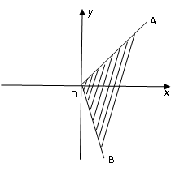
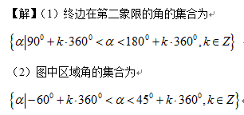
【思考七】本节课的学习要求达到什么程度？
3.通过对象限角的表示，学会用集合表示区域角。
【例3】（1）写出终边在第二象限的角的集合；
（2）写出图中区域角的集合，其中∠xOA=45⁰，∠xOB=300⁰.

Slide 11
【检测题】

Slide 12
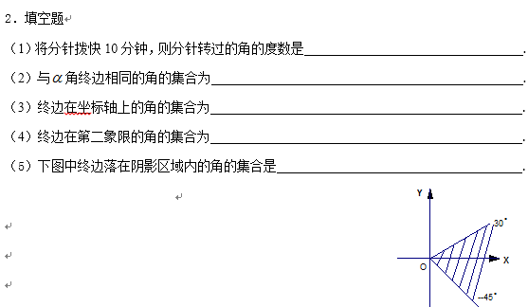
【检测题】

Slide 13
【检测题】

Slide 14
谢谢您的观看
北京市朝阳区教育研究中心 制作

